Slide 1

МБОУ Матвеево-Курганская сош № 3 имени Героя Советского Союза А.М. Ерошина Фестиваль языков
ПОДГОТОВИЛА
КУЛИШ И. Ю.

Slide 2


Фестиваль языков

Slide 3



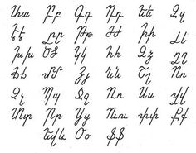
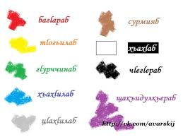

Slide 4


Slide 5


Slide 6
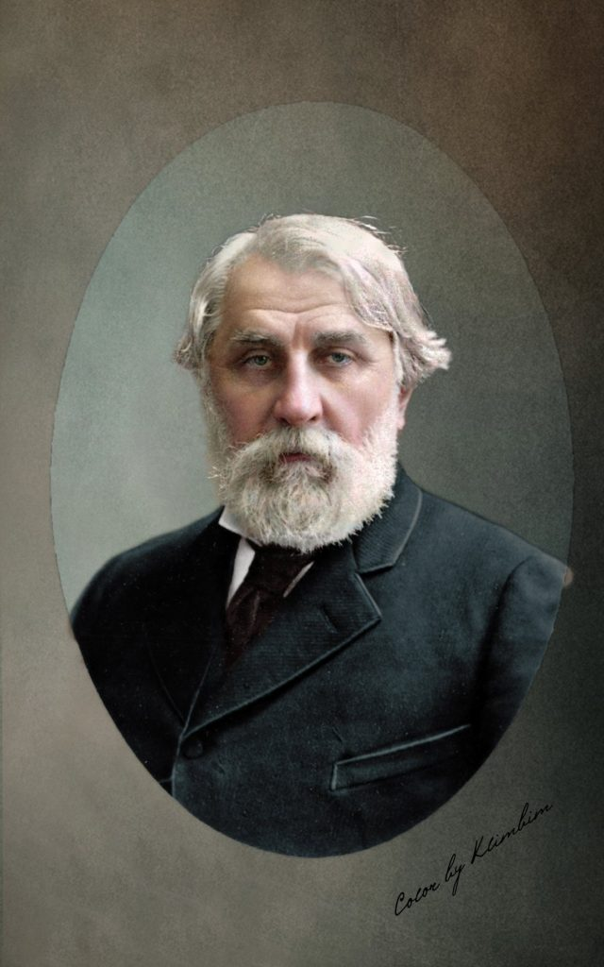
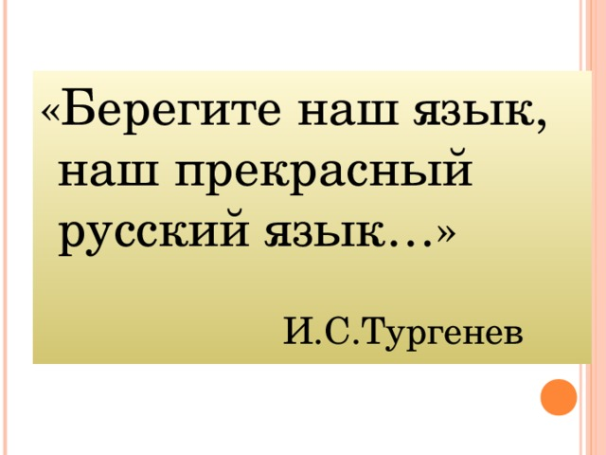

Slide 7
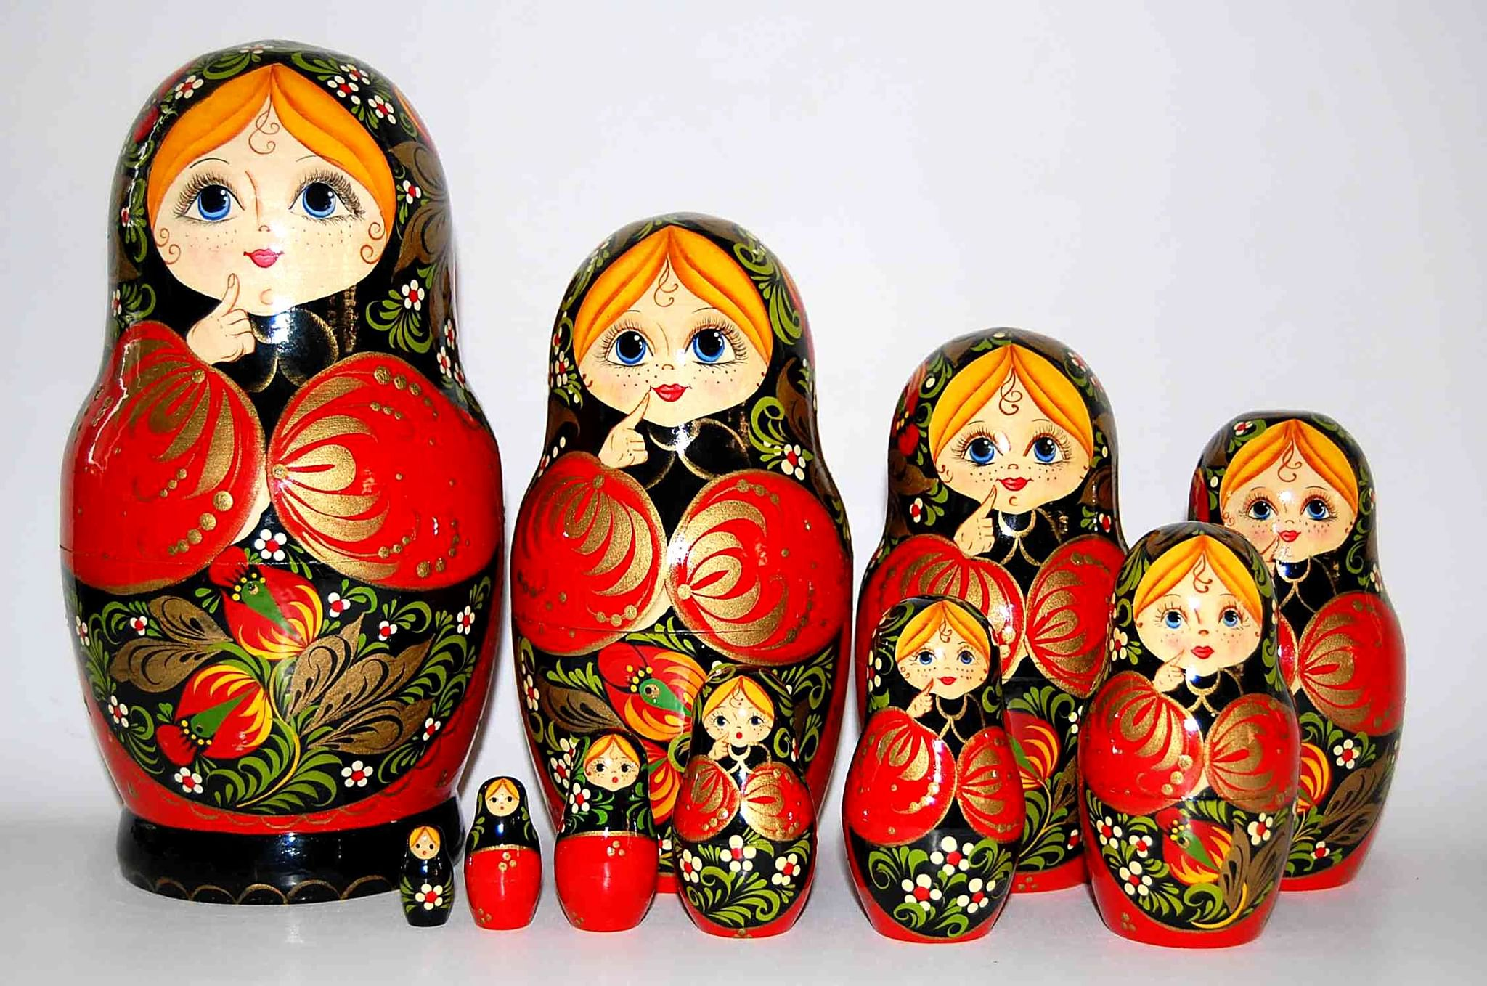

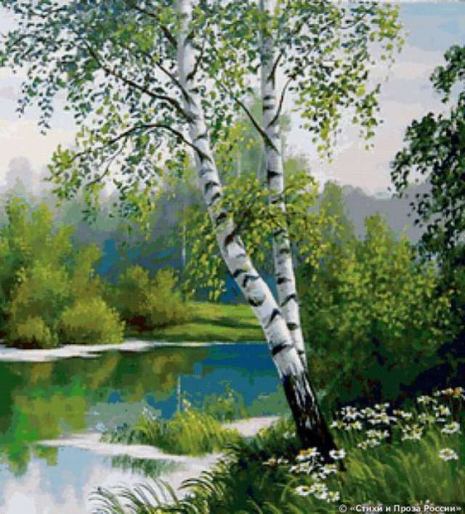
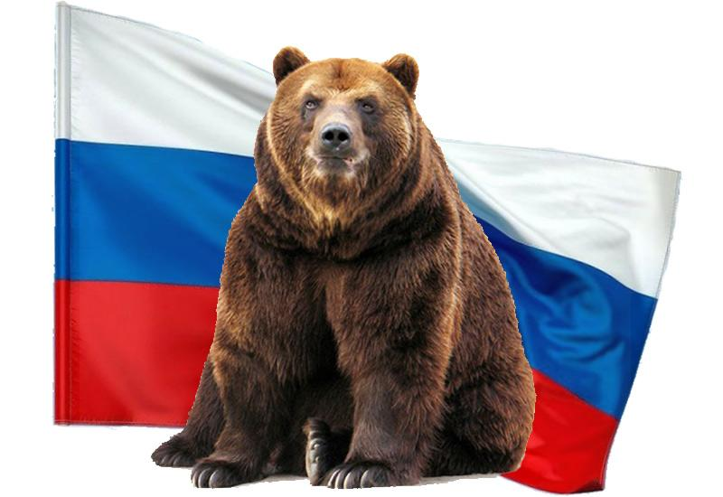

Slide 8


Slide 9
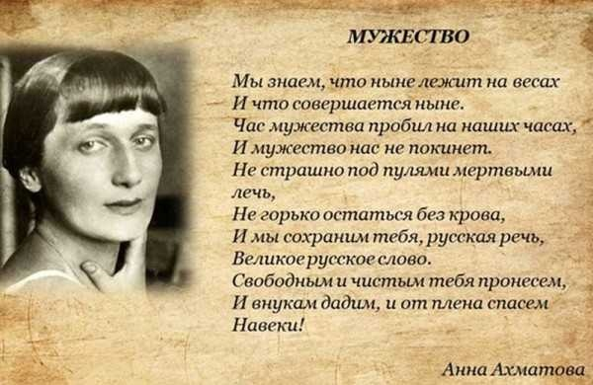

Slide 10
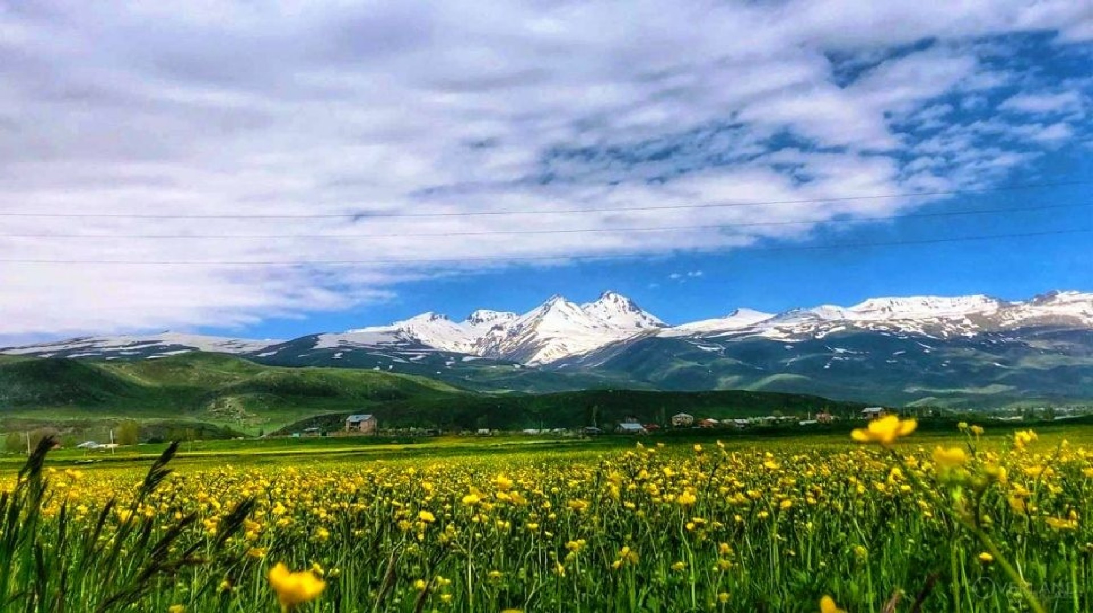
Армянский язык

Slide 11
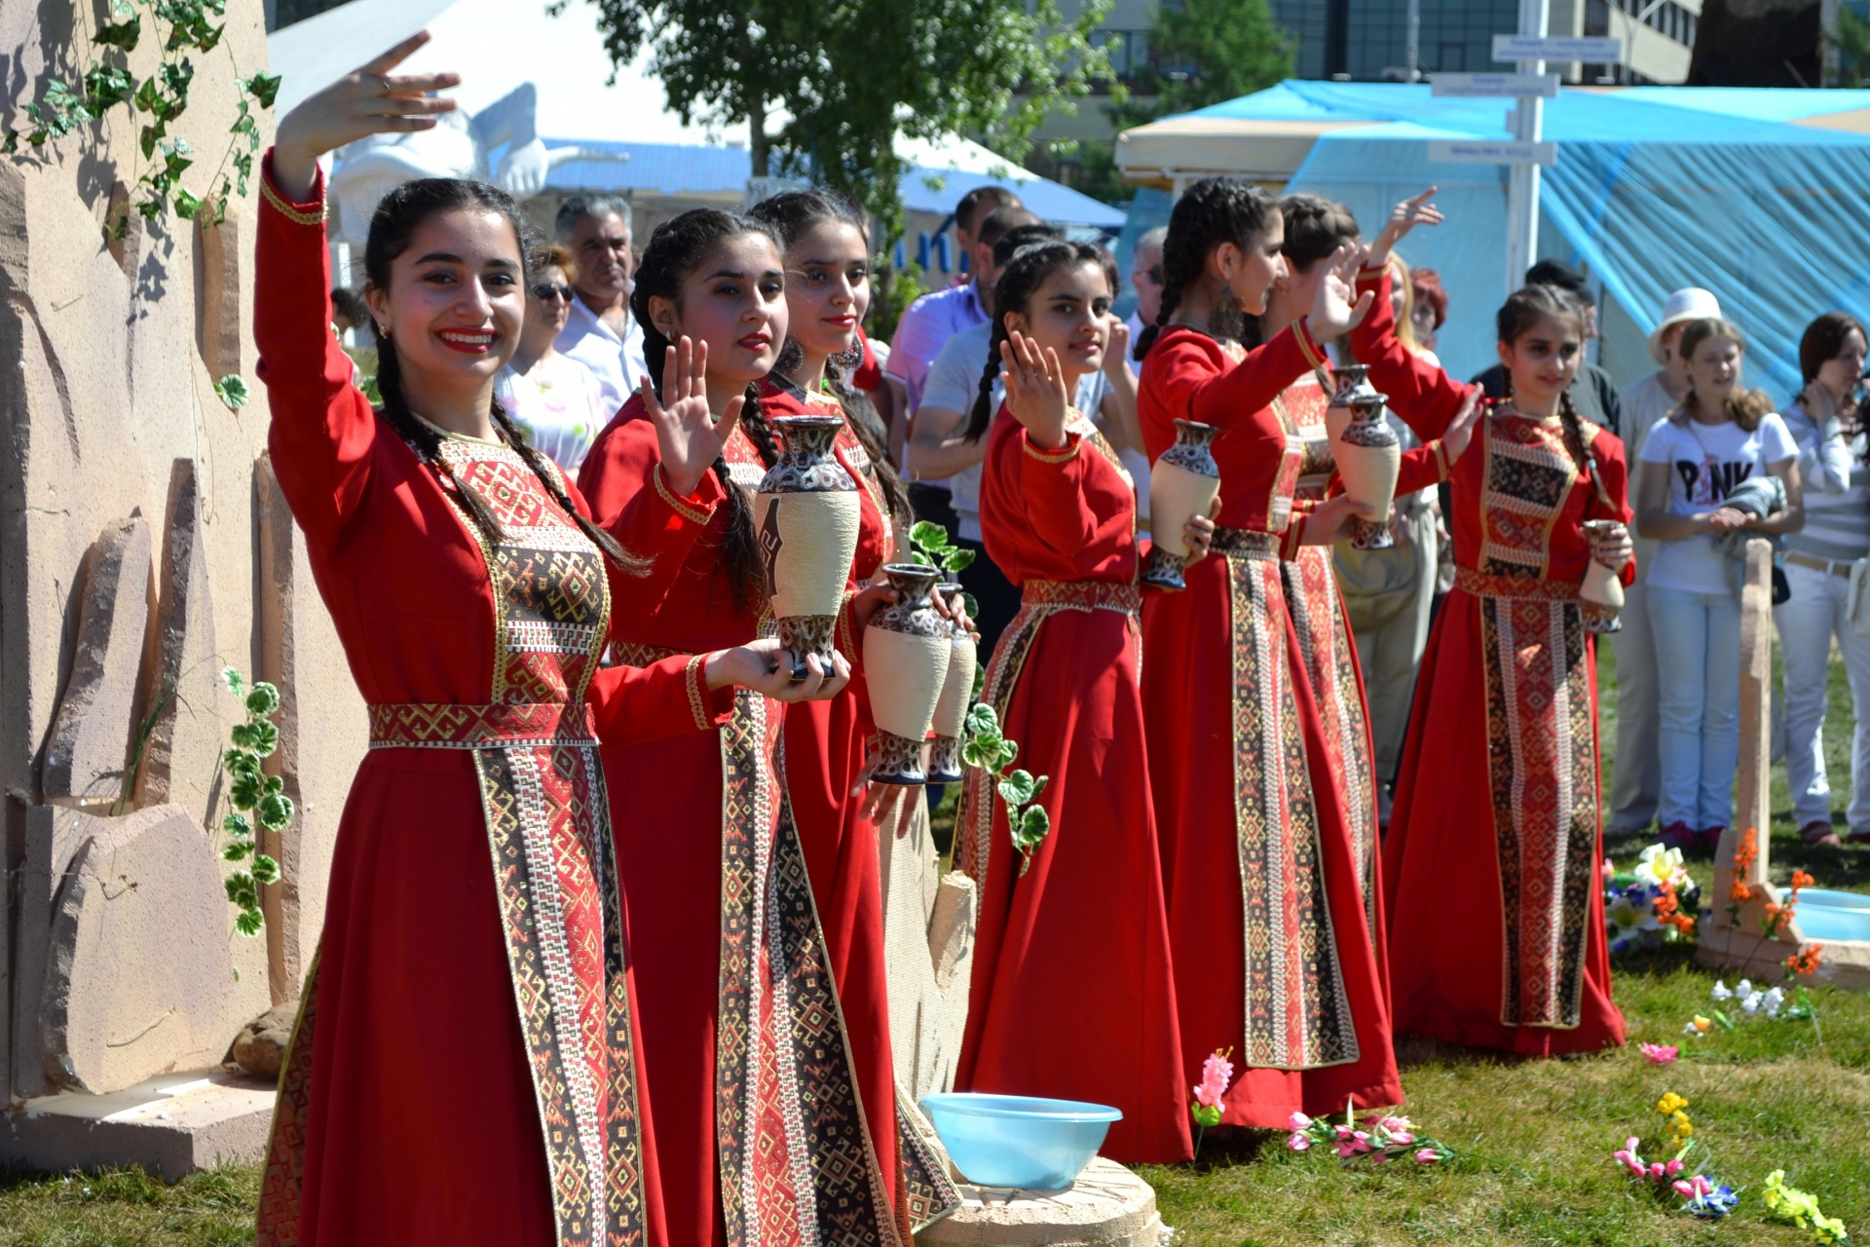

Slide 12


Slide 13
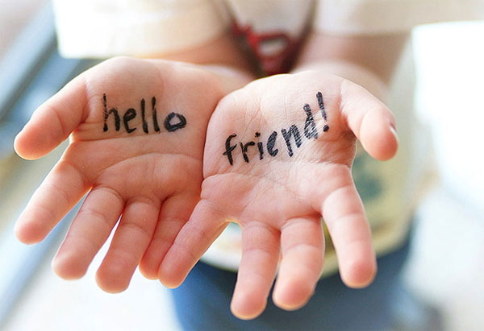
Английский язык

Slide 14

Французский язык

Slide 15
